Slide 1
Programa de capacitación a colaboradores
quinta sesión
Condiciones de seguridad de la información.
Nivel de BASICO
Propuesta de Formación Docente Red de Tecnología

Slide 2
Agenda
Propósitos
Rec@pitulemos
Estudi@ndo y @prendiendo : Definición, características, herramientas
Estudi@ndo y @prendiendo:
Práctica Docente
Estudi@ndo y @prendiendo:

Slide 3
Propósitos
Para la sesión Presencial y No presencial
Establece las condiciones de seguridad de la información en sus propios archivos, perfiles y cuentas de la red y obtiene su firma digital.

Slide 4
Rec@pitulemos
Retroalimentación CUARTA sesión:
Refrescar nuestros conocimientos adquiridos en la sesión No 4
http://www.aulaclic.es/internet/ev_12_8_1.htm

Slide 5
Estudi@ndo y @prendiendo
DEFINICIÓN
Red PaPaz pone a disposición esta cartilla didáctica para que niños, niñas, adolescentes, padres, madres y colegios conozcan la responsabilidad civil, penal y constitucional que puede derivarse de la agresiones o intimidación entre pares por Internet (bullying informático o cyberbullying), es decir, de la difamación o agresión a un miembro de la comunidad educativa por medios digitales, como el correo electrónico (e-mail), Messenger, Facebook, etc.
.
http://www.tus10comportamientosdigitales.com/images/TUS10CD/cartillaimplicaciones.pdf

Slide 6
Estudi@ndo y @prendiendo
https://www.youtube.com/watch?v=fcA6Pyv2lDM Cuidados en la red
https://www.youtube.com/watch?v=g469NROL42w Identidad virtual ministerio de tic
https://www.youtube.com/watch?v=enlETHa8o0I Administrativos y responsabilidad en la red

Slide 7
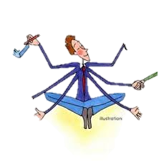
Pr@ctica Docente
Como actividad de consolidación de los aprendizajes se propone Realizar un COMIC donde relaciones el uso y cuidado en la red empleando PIXTON
Después de realizar la actividad se debe subir al blog
http://www.pixton.com/mx/

Slide 8
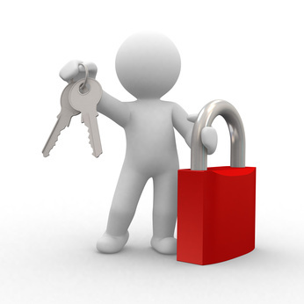
Ahor@ Toma la llave

